Slide 1
Threat of Adversarial Attacks on Deep Learning in Computer Vision: A Survey
https://arxiv.org/pdf/1801.00553.pdf

Slide 2
对分类网络的攻击
FGSM
One Pixel Attack
Carlini and Wagner Attacks (C&W)
Jacobian-based Saliency Map Attack (JSMA)
DeepFool
https://aisafety.readthedocs.io/zh_CN/latest/Start/index.html

Slide 3
分类/识别场景以外的对抗攻击
在自编码器和生成模型上的攻击
在RNN上的攻击
在深度强化学习上的攻击
在语义切割和物体检测上的攻击

Slide 4
对抗攻击防御上存在三个主要方向
1）在学习过程中修改训练过程或者修改输入样本。
2）修改网络，例如添加更多层/子网络、改变损失/激活函数等。
3）当分类未见过的样本时，用外部模型作为附加网络。

Slide 5
Composite Adversarial Attacks
论文地址：https://arxiv.org/pdf/2012.05434.pdf
代码地址：https://github.com/vtddggg/CAA

Slide 6
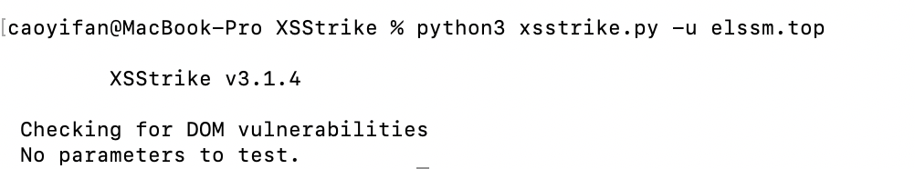
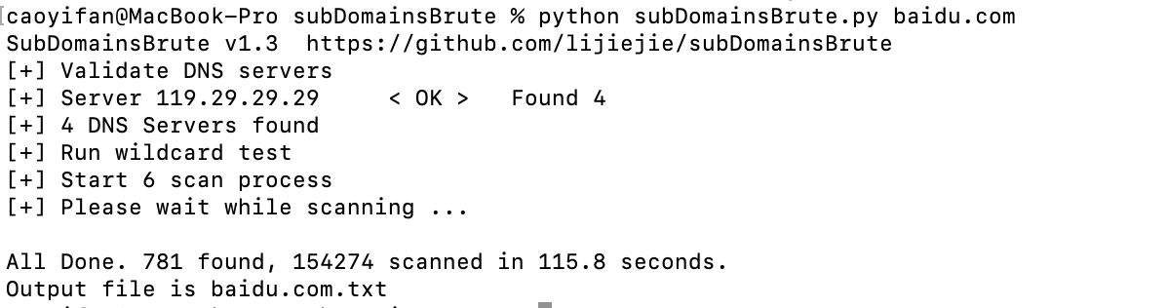

Slide 7
NSGA-II选择算法
快速非支配排序（选择最优）
个体拥挤距离（保持多样性）
精英策略选择（提高优化的精度）

Slide 8
多目标遗传算法中根据 非支配的Rank值和拥挤度进行排序 选择保留的个体。
Pareto最优解
对于Rank值，首先我们将解集中的 所有不能被任何其他的解支配的解集
挑出来设为Rank0，然后将这些解从解集中排除，考虑剩下所有解中 所有
不能被任何其他的解支配的解集 挑出来设为Rank1，...通过支配关系将解
集中所有的解进行排序，得到所有解的等级。
在选择的过程中我们设定 每次迭代种群中个体的数量N是定值 ，而每次挑选
时，先挑选表现最好的解--即Rank0的解，接着是Rank1,Rank2,Rank3...

Slide 9
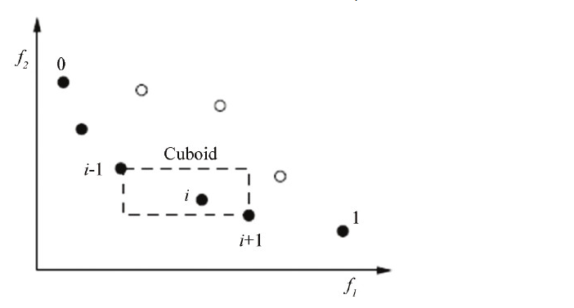
为了判定同一个Rank层的解的好坏，设置 拥挤度 作为同Rank非支配解集中解的评价标准。
遗传算法有自动收敛的性质，所以为了保证解的多样性，我们往往希望同一Rank层中的解能够相互分开，所以设置了 拥挤度 这个概念

Slide 10
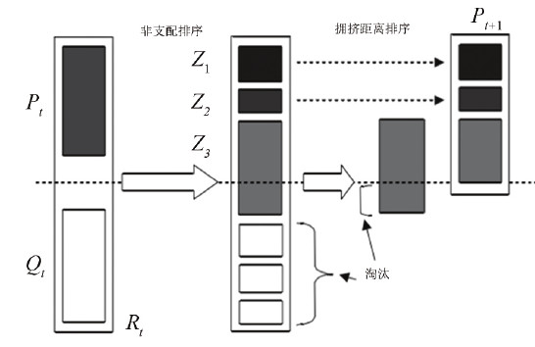

Slide 11
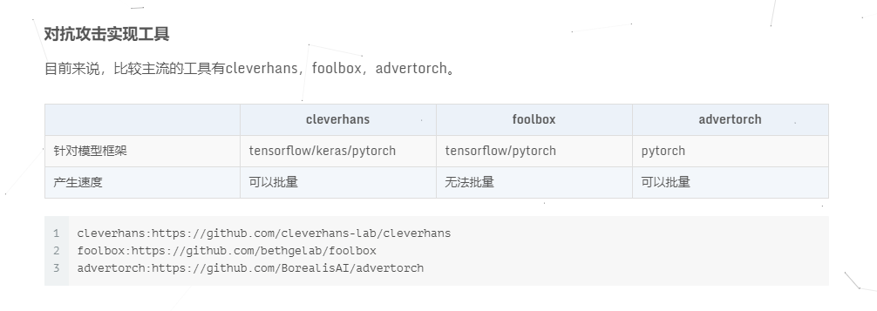

Slide 12
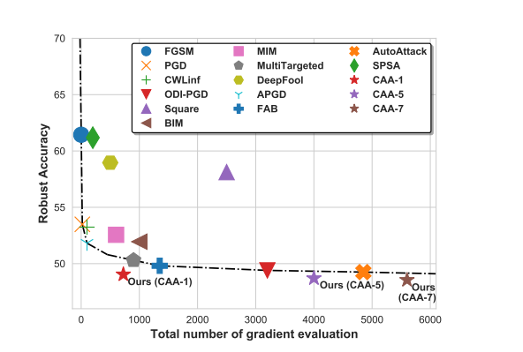

Slide 13
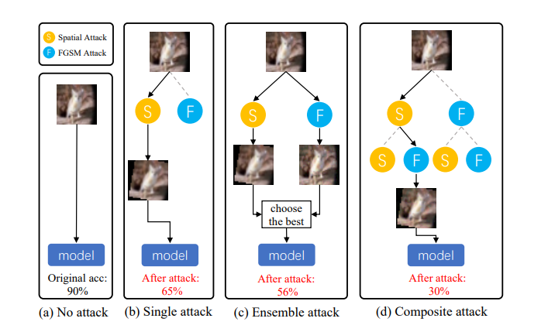

Slide 14
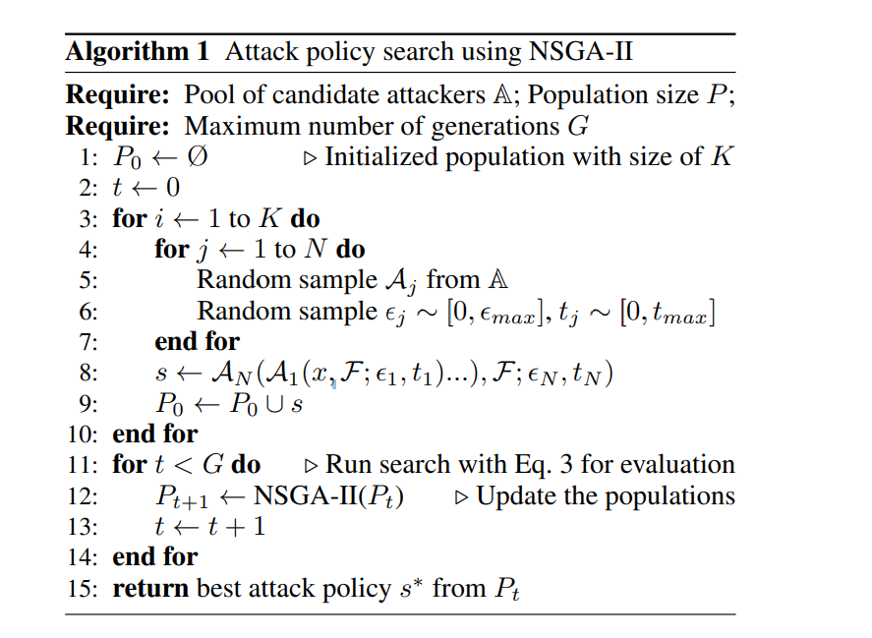

Slide 15
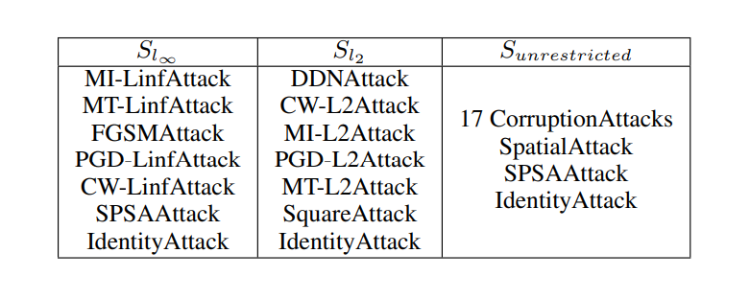

Slide 16
GAN生成对抗样本

Slide 17
对抗样本的生成方式
基于梯度的生成方式（FGSM和PGD）
基于优化的生成方式（CW和JSMA）
基于GAN的生成方式

Slide 18
对抗样本介绍
对抗样本攻击模型主要从两个角度进行考虑：分别为攻击的目标和攻击的背景知识。
攻击的目标可以分为四类：
减少置信度：减小输入分类的置信度，从而引起歧义。
无目标分类：将输出分类更改为与原始类不同的任何类。
有目标分类：强制将输出分类为特定的目标类。
源到目的分类：强制将特定的输入的输出分类为特定的目标类。

Slide 19
Generating Adversarial Examples with Adversarial Networks
论文链接：https://arxiv.org/abs/1801.02610
代码链接：https://github.com/mathcbc/advGAN_pytorch

Slide 20
主要贡献
训练了一个条件对抗性网络，直接生成对抗性实例，不仅可以生成感知逼真的实例，对不同目标模型的攻击成功率最高，而且生成过程更高效。
证明了AdvGAN可以通过训练一个提取的模型来攻击黑盒模型。我们提出用查询信息动态训练提取的模型，实现高黑盒攻击成功率和有针对性的黑盒攻击。
使用最先进的防御方法来抵御对抗性示例，并表明AdvGAN在当前防御下实现了更高的攻击成功率。

Slide 21
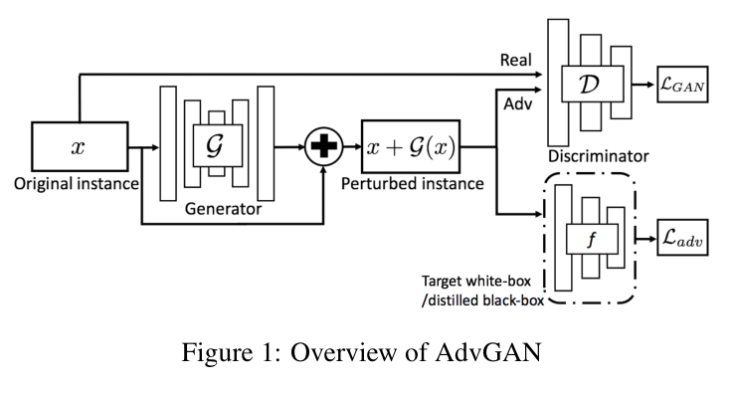
AdvGAN框架

Slide 22


2014年Goodfellow提出的对抗损失
目标攻击网络模型f的损失
为了限制扰动的大小，作者在L2 norm的基础上加了一个hinge loss
最终目标函数

Slide 23

Black-box Attacks with Adversarial Networks
黑盒攻击的可迁移性
静态蒸馏
动态蒸馏

Slide 24
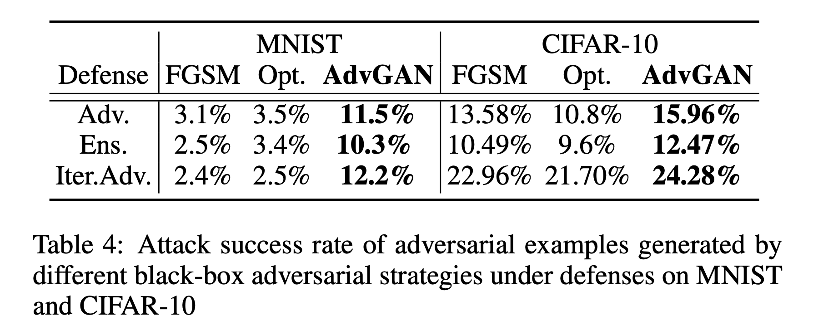

Slide 25
AdvGAN++ : Harnessing latent layers for adversary generation
论文链接：https://arxiv.org/abs/1908.00706

Slide 26
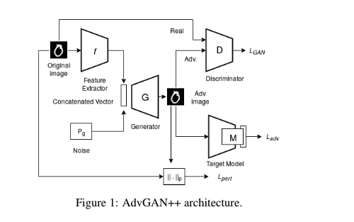


Slide 27
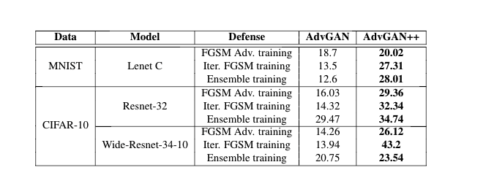

Slide 28
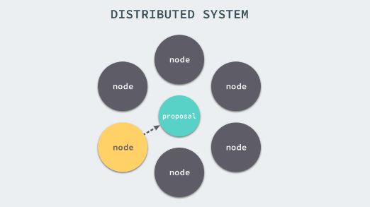
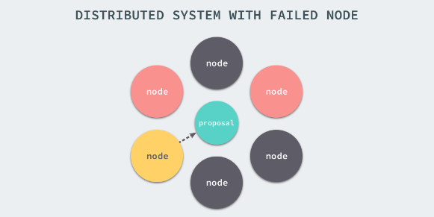
分布式一致性与共识算法

Slide 29
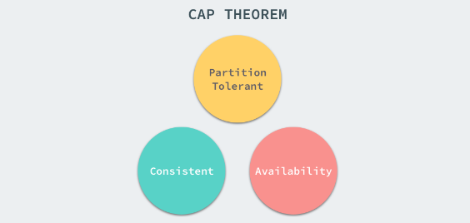
CAP
不能同时保证一致性、可用性和分区容错性。

Slide 30
共识算法
Paxos（zookeeper）
Raft（etcd redis）
POW（区块链）

Slide 31
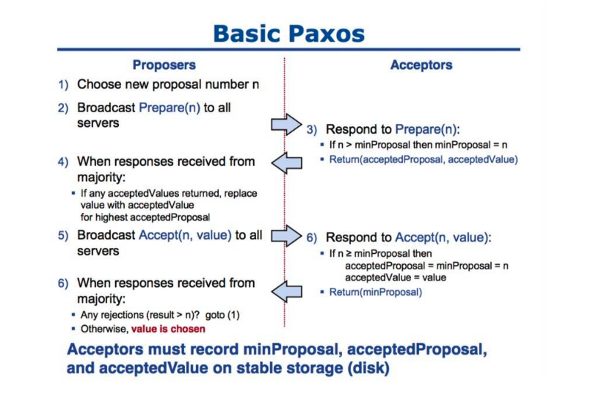

Slide 32
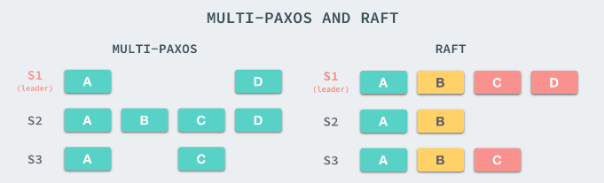
MULTI-PAXOS AND RAFT

Slide 33
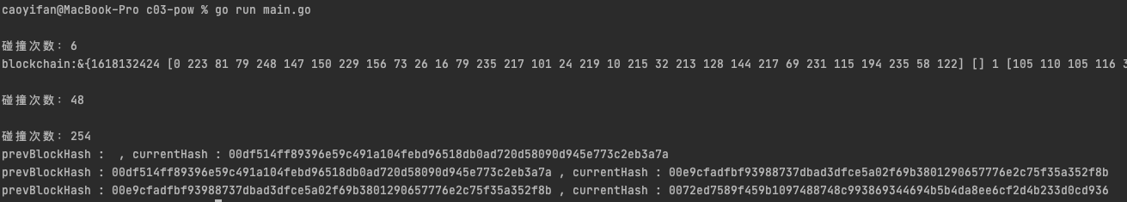
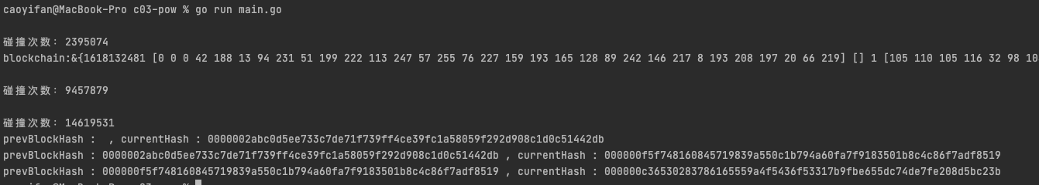
POW

